Slide 1

TOI推廣計畫 解題-數字統計

Slide 2
題 目
前陣子有一名媽媽在臉書社團「爆怨公社」PO文，分享兒子的數學考卷，圖片顯示老師在考卷上蓋了「藍色兔兔章」，並填入全班的分數分布，因其可見班上同學大部分都考90分以上，導致考了85分的兒子雖然數學成績進步不少，但仍因自己成績吊車尾而感到心情低落、＂心很累＂。
阿明看到這篇報導時除了感嘆這樣的題材也能成為一則新聞外，他也受到了「藍色兔兔章」的啟發，決定來統計自己每天所見所及的數字重複率有多高，請你幫忙寫一隻程式計算共出現了多少不同的數字，以及重複率最高的數字為何。

Slide 3
輸入格式
共兩行，第一行輸入一個正整數N，代表阿明一天之中看見幾個數；第二行輸入N ( 3 ≤ N ≤ 1000 ) 個整數，每個數字ri ( -9999 ≤ ri ≤ 9999 ) 以空白隔開。
輸出格式
輸出共兩行，第一行為一個正整數L ( 1 ≤ L ≤ N )，代表L個不同的數字，第二行則輸出這串數字中重複頻率最高之數字，若有多個則由該數字首次出現之順序輸出並以空白區隔，若無數字重複則輸出NO。
輸入範例 8 5 -10 -8 109 32 -10 5 32 | 輸出範例 5 5 -10 32

Slide 4

解題重點:
1. 重點一
陣列創建
2. 重點二
找出最大值

Slide 5
陣列創建
輸入範例 8 5 -10 -8 109 32 -10 5 32
陣列長度(L) = 0
剩餘數字數量(N) = 8
num
0 | 0 | 0 | 0 | 0 | 0 | 0 | 0 | 0 | 0
count
0 | 0 | 0 | 0 | 0 | 0 | 0 | 0 | 0 | 0

Slide 6
陣列創建
輸入範例 8 5 -10 -8 109 32 -10 5 32
陣列長度(L) = 1
剩餘數字數量(N) = 7
num
5 | 0 | 0 | 0 | 0 | 0 | 0 | 0 | 0 | 0
count
1 | 0 | 0 | 0 | 0 | 0 | 0 | 0 | 0 | 0

Slide 7
陣列創建
輸入範例 8 5 -10 -8 109 32 -10 5 32
陣列長度(L) = 2
剩餘數字數量(N) = 6
num
5 | -10 | 0 | 0 | 0 | 0 | 0 | 0 | 0 | 0
count
1 | 1 | 0 | 0 | 0 | 0 | 0 | 0 | 0 | 0

Slide 8
陣列創建
輸入範例 8 5 -10 -8 109 32 -10 5 32
陣列長度(L) = 3
剩餘數字數量(N) = 5
num
5 | -10 | -8 | 0 | 0 | 0 | 0 | 0 | 0 | 0
count
1 | 1 | 1 | 0 | 0 | 0 | 0 | 0 | 0 | 0

Slide 9
陣列創建
輸入範例 8 5 -10 -8 109 32 -10 5 32
陣列長度(L) = 4
剩餘數字數量(N) = 4
num
5 | -10 | -8 | 109 | 0 | 0 | 0 | 0 | 0 | 0
count
1 | 1 | 1 | 1 | 0 | 0 | 0 | 0 | 0 | 0

Slide 10
陣列創建
輸入範例 8 5 -10 -8 109 32 -10 5 32
陣列長度(L) = 5
剩餘數字數量(N) = 3
num
5 | -10 | -8 | 109 | 32 | 0 | 0 | 0 | 0 | 0
count
1 | 1 | 1 | 1 | 1 | 0 | 0 | 0 | 0 | 0

Slide 11
陣列創建
輸入範例 8 5 -10 -8 109 32 -10 5 32
陣列長度(L) = 5
剩餘數字數量(N) = 2
num
5 | -10 | -8 | 109 | 32 | 0 | 0 | 0 | 0 | 0
count
1 | 2 | 1 | 1 | 1 | 0 | 0 | 0 | 0 | 0

Slide 12
陣列創建
輸入範例 8 5 -10 -8 109 32 -10 5 32
陣列長度(L) = 5
剩餘數字數量(N) = 1
num
5 | -10 | -8 | 109 | 32 | 0 | 0 | 0 | 0 | 0
count
2 | 2 | 1 | 1 | 1 | 0 | 0 | 0 | 0 | 0

Slide 13
陣列創建
輸入範例 8 5 -10 -8 109 32 -10 5 32
陣列長度(L) = 5
剩餘數字數量(N) = 0
num
5 | -10 | -8 | 109 | 32 | 0 | 0 | 0 | 0 | 0
count
2 | 2 | 1 | 1 | 2 | 0 | 0 | 0 | 0 | 0

Slide 14
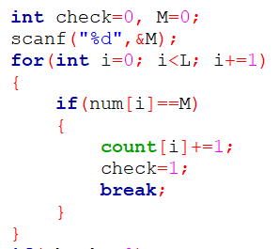
陣列創建
首先，可以創建兩個陣列，
分別記錄不同的數字(num)與數字出現的次數(count)
紀錄數字是否出現過
每讀到一個數字便檢查是否已經在陣列中出現過
目前的陣列長度
如果已經出現過：
次數+1
紀錄”已經出現過“
跳出迴圈

Slide 15
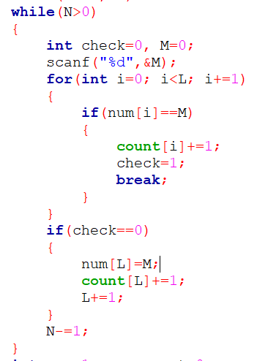
陣列
只要還有數字沒讀過就繼續跑迴圈
跳出迴圈後檢查，
若check=0，代表此數字還沒在陣列中出現過
在記錄數字的陣列中加上這個數字
紀錄次數的陣列+1
陣列長度+1
每處理完一個數字就把總數-1

Slide 16
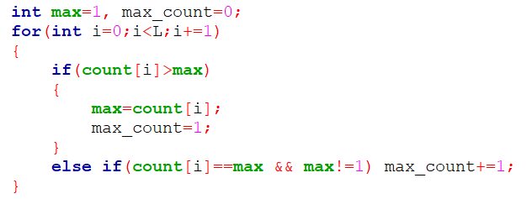
找出最大值
紀錄「最大的count」，因
無重複的count=1，所以max初始值為1
每當max被更新，
就把「有幾個最大的count」重置為1
如果目前的count已是>1的最大值，就把「有幾個最大的count」+1

Slide 17
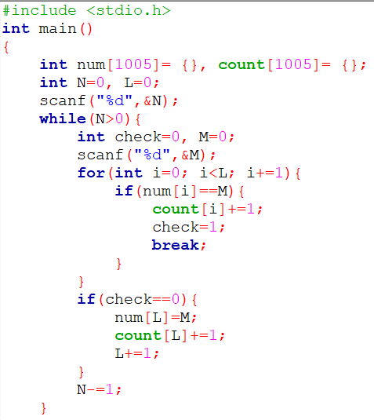
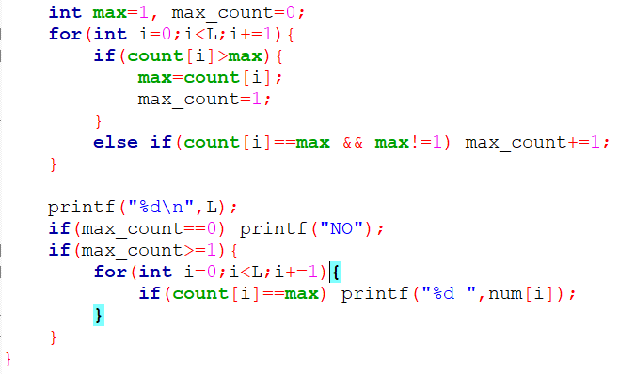
參考解答
計算最大值
陣列創建
若有一個以上的最大count就依序輸出

